Slide 1
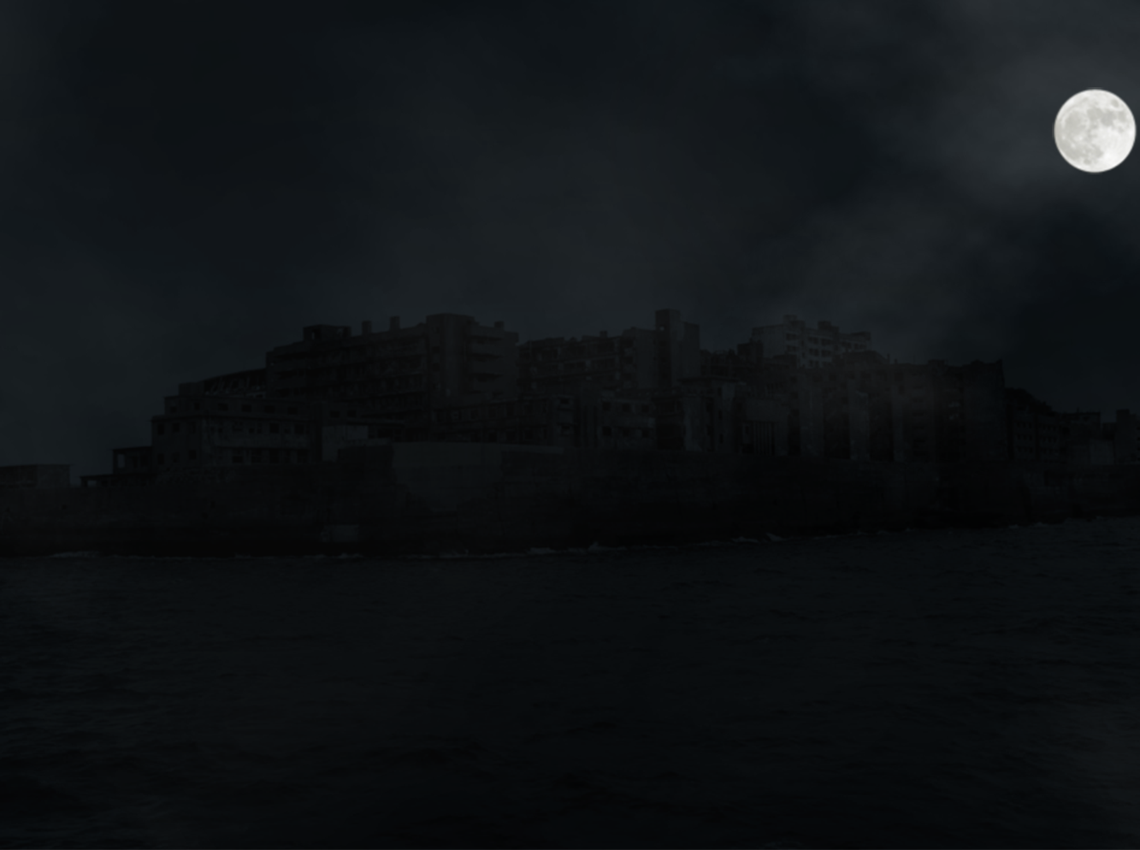


Slide 2
목차
프로젝트 주제/ 동기
Ghost Island 시놉시스
Ghost Island 스토리보드
게임 플로우/규칙
UI/UX
캐릭터/ 적AI (주요 공학적 원리)

Slide 3
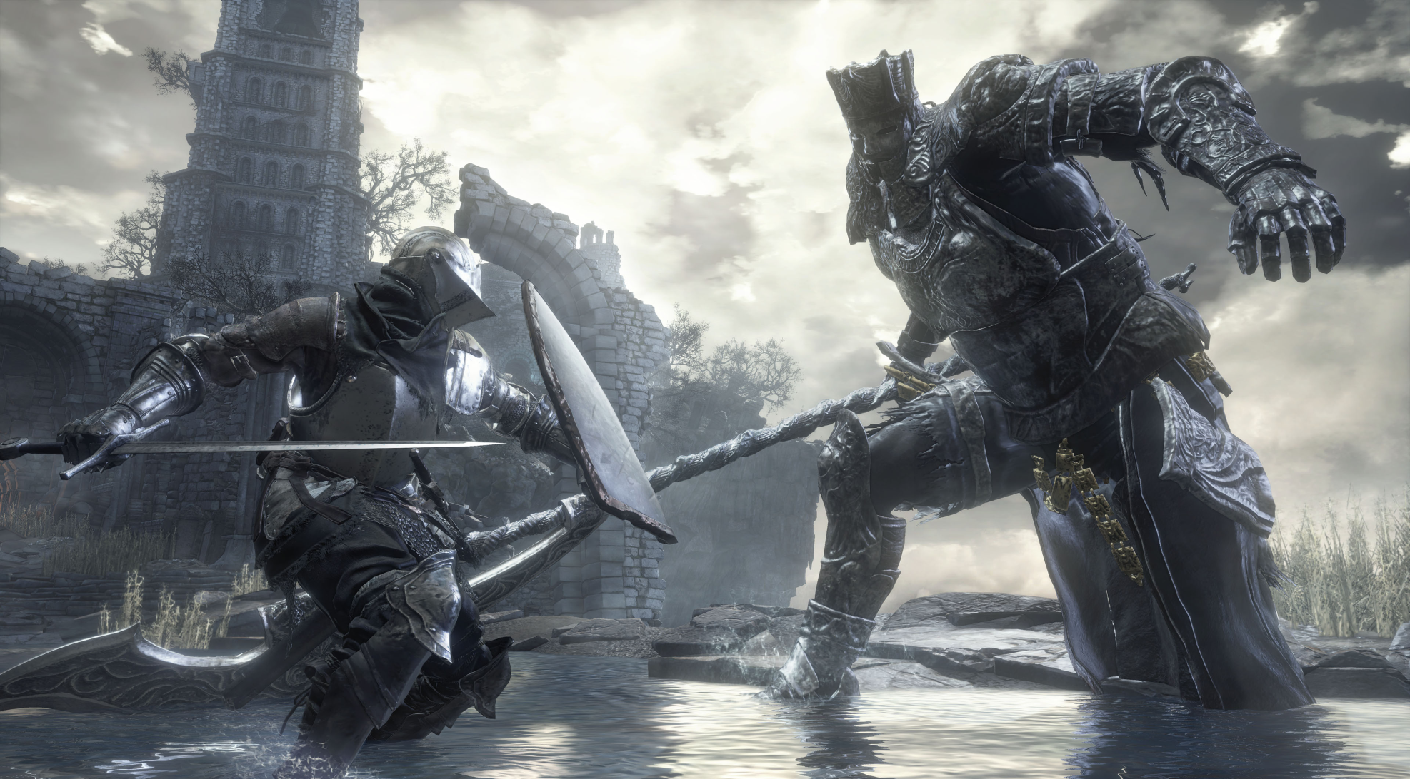
프로젝트 주제/ 동기
Notes:
액션, 다이나믹 전투, 보스전, 성취감을 느낄 수 있는 게임을 만들자!

Slide 4
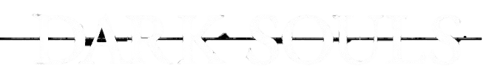
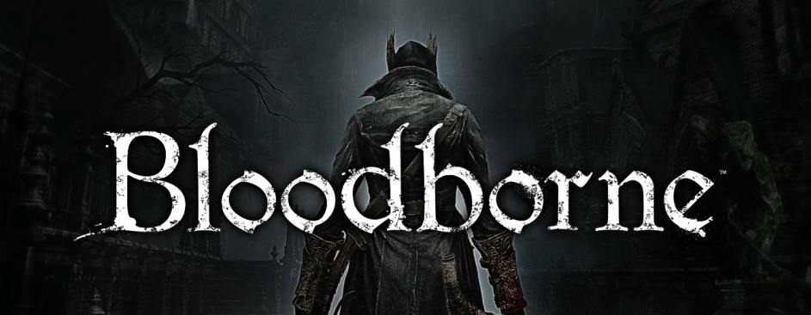

벤치마킹 - 액션RPG
Notes:
비슷한 액션 RPG 게임들을 벤치마킹하여 만들었다.

Slide 5
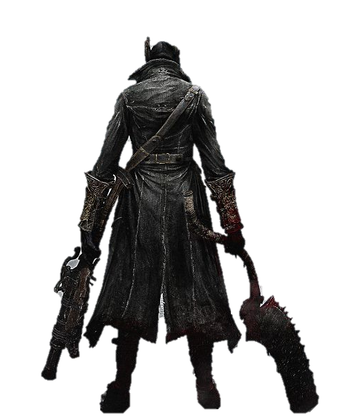
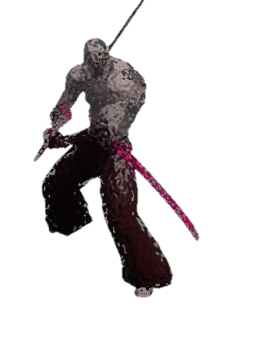
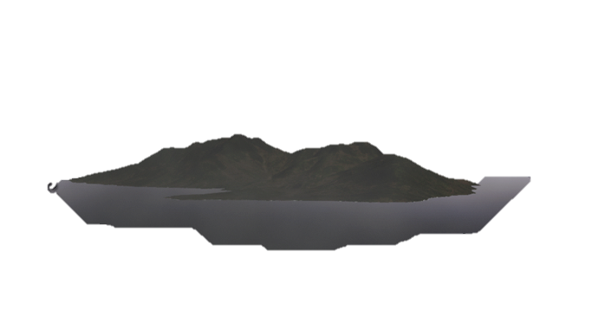

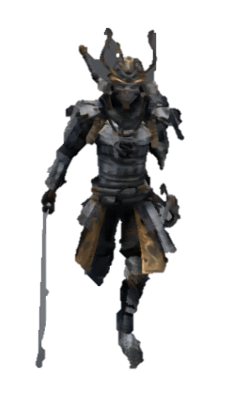
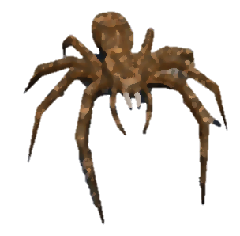
Ghost Island 시놉시스
제목: Ghost Island
장르: 액션 RPG
Notes:
제목: Ghost Island
장르: 액션 RPG
주인공: 퇴마사로 GhostIsland에 저주받은 악령들을 퇴마하러 왔다.
스토리보드: 주인공은 퇴마사로 의뢰를 받고 악령이 가득한 섬에 도달한다.
입구부터 안개가 자욱히 끼어있는 음습한 섬에 도달하게 됩니다.
주인공은 무사히 섬 안에 있는 악령들을 퇴치 하고 나올 수 있을까.

Slide 6
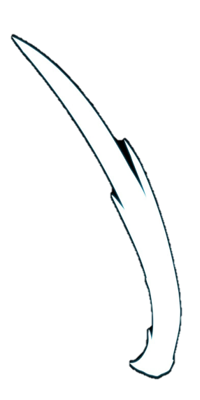
게임 플로우/ 규칙
게임 규칙
Notes:
제목: Ghost Island
장르: 액션 RPG
주인공: 퇴마사로 GhostIsland에 저주받은 악령들을 퇴마하러 왔다.
스토리보드: 주인공은 퇴마사로 의뢰를 받고 악령이 가득한 섬에 도달한다.
입구부터 안개가 자욱히 끼어있는 음습한 섬에 도달하게 됩니다.
주인공은 무사히 섬 안에 있는 악령들을 퇴치 하고 나올 수 있을까.

Slide 7
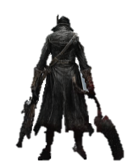
게임 플로우/ 규칙
잊혀진 공허의
기사
영혼 포식자
섬망
Notes:
보스1 / 보스2 순서 상관X
중간보스를 깨면 다시 레벨을 고르는 레벨로 돌아온다. 대신 깬 포털은 닫혀있다. 두 레벨을 모두 깨면 최종보스로 가는 길이 열림
최종보스를 잡으면 클리어 및 엔딩

Slide 8
고스트 아일랜드 맵
1개의 맵 선택과 3개의 던전

Slide 9
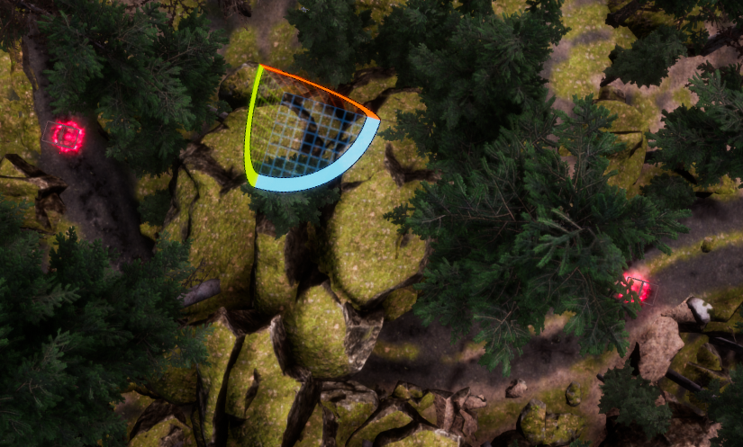
선택의 섬

Slide 10
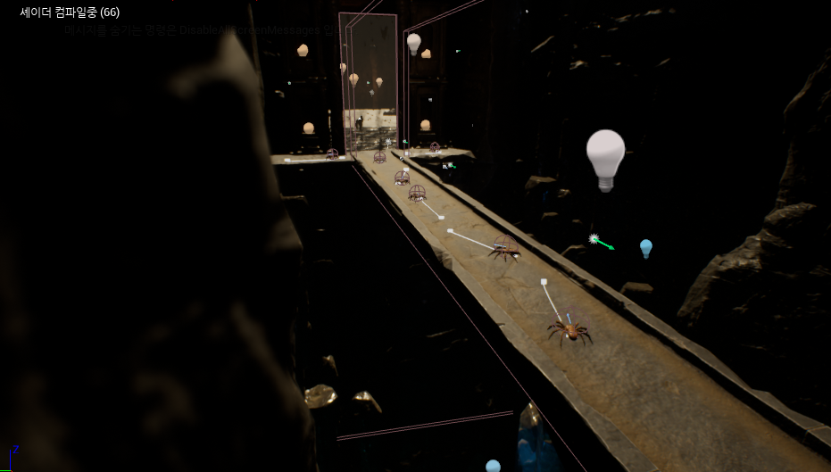
굴다리 제단

Slide 11
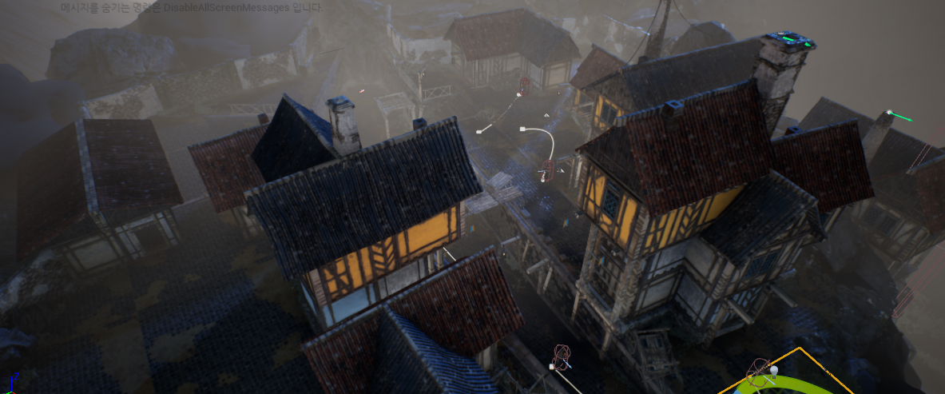
버려진 마을

Slide 12
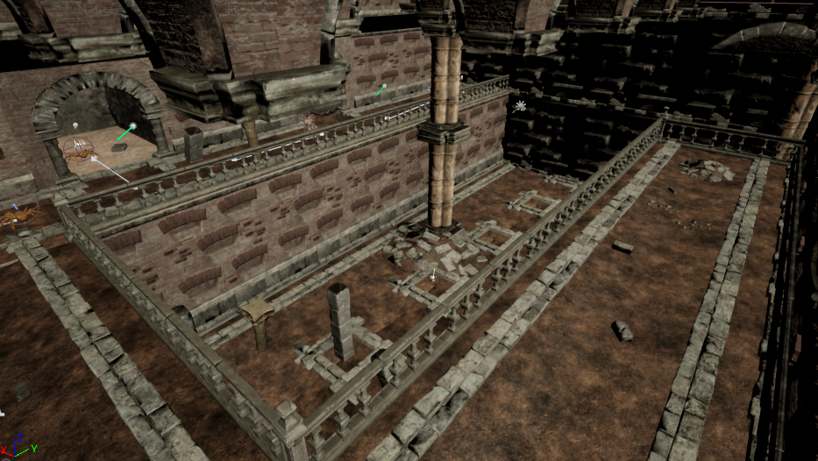
카타콤

Slide 13
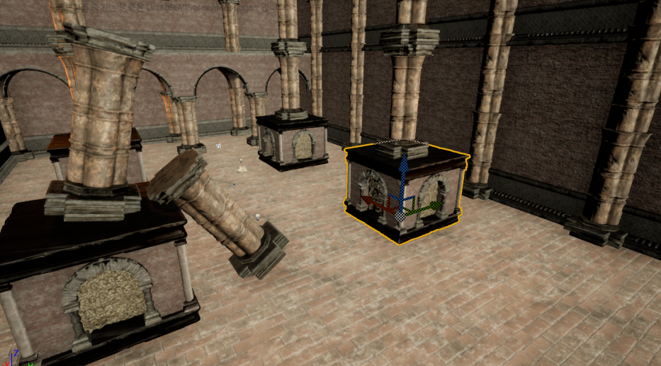

Slide 14
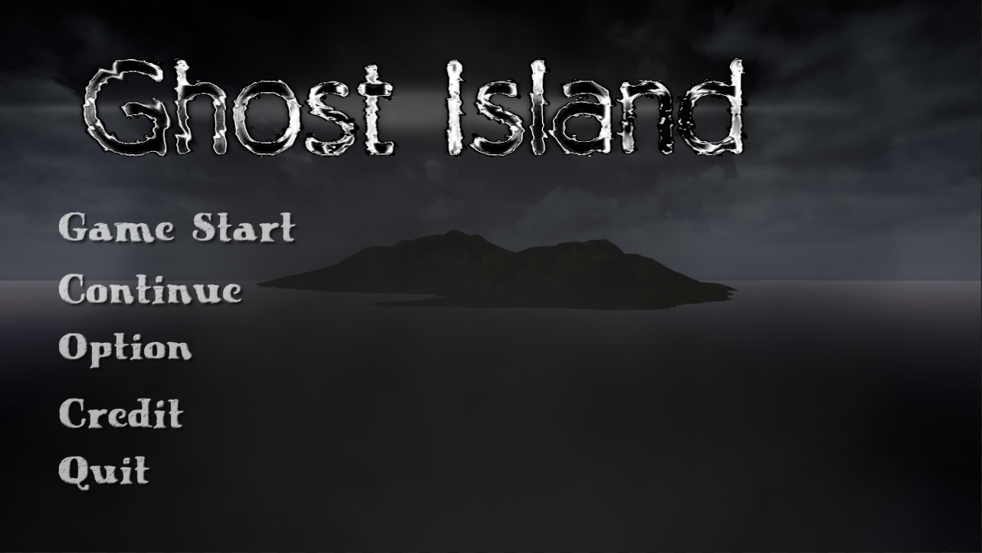
메인화면

Slide 15
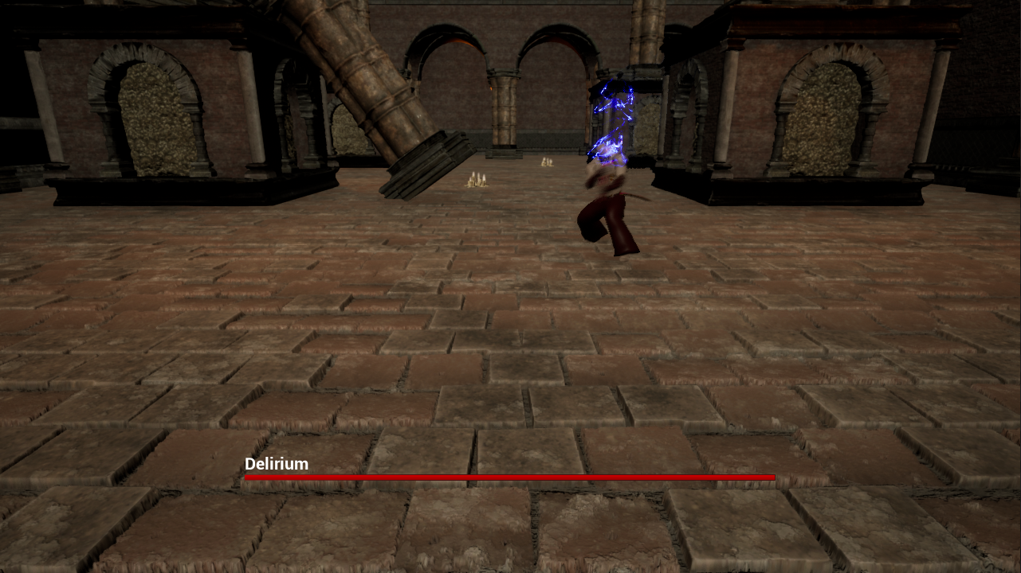
메인화면

Slide 16
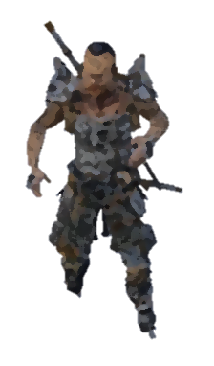
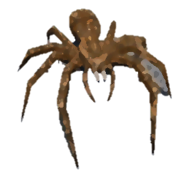
적 AI
일반 몬스터
보스 몬스터
Notes:
적 AI는 크게 두가지 종류가 있습니다.
일반 몬스터와, 보스 몬스터
둘은 각각 다른 기능과 로직을 사용하고 있습니다.

Slide 17
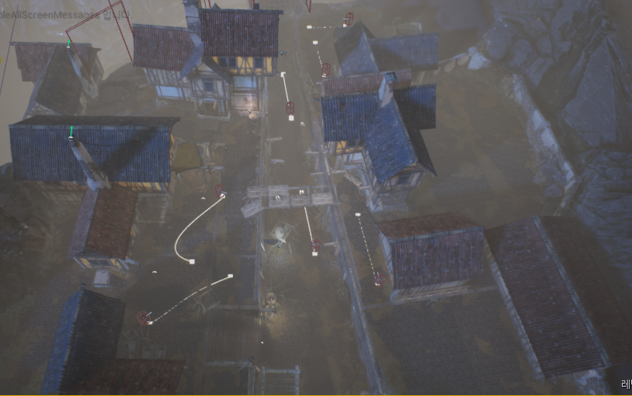
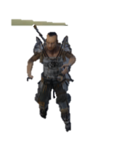


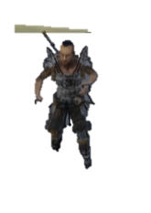

적 AI - 일반 몬스터
!
Notes:
일반 몬스터부터 설명드리도록 하겠습니다. 일반 몬스터는 보스로 가는 레벨에 배치될 AI입니다. 이들은 지정된 구간을 순찰하다가 플레이어를 보면 공격합니다.
일반 몬스터는 그 레벨의 보스와 유사한 생김새를 가지고 있으며, 스킬도 비슷하여 보스가 어느 기술을 구사 할 지에 대한 한트를 얻을 수 있습니다.
때문에 플레이어는 일반 몬스터를 잡으며 보스에 대한 힌트도 얻고 무빙이나 공격 기술을 연습해볼 수 있을 것 입니다.

Slide 18
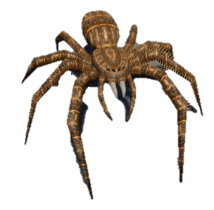
적 AI - 일반 몬스터
높은 공격력
넓은 공격범위
빠른 이동속도
단체 공격
Notes:
일반 몬스터는 2종류가 있습니다. 사무라이, 거미
공격범위: 사무라이(긴칼) > 거미
이동속도: 사무라이 < 거미
공격력: 사무라이 > 거미
단체공격: 거미

Slide 19
적 AI - 일반 몬스터
주요 로직
순찰
Spline -> 양 끝점의 벡터를 구해 이동 -> 루프
플레이어 감지/ 단체 공격
AIPerception을 이용 -> 플레이어 위치를 Behavior Tree 연동
Notes:
주요 로직: Spline을 이용한 정찰 (지정된 두 포인트를 백터로 가져와 AIMoveTo를 이용하여 무한 반복 이동.
AIPerception을 이용한 플레이어 감지 -> Behavior Tree와 연결

Slide 20
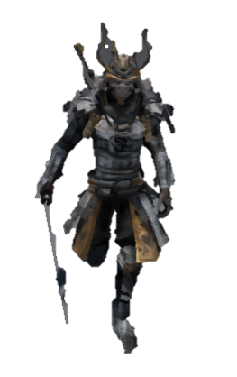
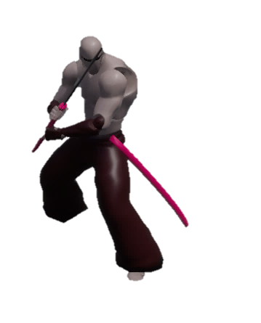
적 AI - 보스 몬스터
Notes:
다음은 보스 몬스터입니다.
보스 몬스터는 스토리상 섬의 주요 망령들로 게임 클리어를 위해 반드시 잡아야 할 몬스터들입니다. 일반 몬스터보다 체력, 공격력, 공격속도, 이동속도도 뛰어날 뿐더러 특수 스킬을 사용합니다.
보스 몬스터는 총 3종류가 있습니다.
중간보스: 잊혀진 공허의 기사, 영혼의 포식자
최종보스: 섬망
중간보스 둘을 모두 잡아야 최종보스로 가는 길이 생깁니다.

Slide 21
적 AI - 보스 몬스터
 | 잊혀진 기사 | 포식자 | 섬망
짤막한 스토리 | 기사의 영혼 | 섬에 오는 사람들을 먹음 | 궁극의 존재??? 또 다른 플레이어 자신???
스폰 장소 | 버려진 마을 | 굴다리 제단 | 카타콤
스킬: P1 P2 | 기본공격 |  | 회피 후 번개
 | 회피 후 암살기 | 회피 후 폭탄거미 소환 | 접근 후 더 많은 번개
Notes:
각 보스의 특징과 로직을 설명드리도록 하겠습니다.
스폰 장소: 버려진 마을, 굴다리 제단, 카타콤 (스샷 추가)
짤막한 스토리: 한 때는 기사였으나 이젠 아님, 망령의 섬에 발을 들인 사람들을 죽이고 영혼을 취해 짱 커짐, 궁극의 존재. 플레이어의 또 다른 자신 (비슷한 스킬을 쓴다)
스킬: 보스들은 모두 2페이즈의 공격 패턴을 가지고 있습니다.
1페이즈는 일반몹과 비슷하지만 (조금 더 강력한) 기본 공격입니다.
2페이즈 활성화는 일정 체력 이하로 내려가면. 각성효과. 특정한 스킬이 활성화됨
마지막 보스인 섬망 만이 1페이즈부터 스킬을 가지고 있습니다.
기사: 암살 내려찍기.
거미: 폭탄 거미 소환
섬망: 번개, 짱 많은 번개.
-> 페이즈와 스킬로 반복적인 지루함을 해결, 난이도를 올림으로써 플레이 시간 증가, 성취감 증가.
주요 스킬 캡쳐 및 보여주기
스킬 로직 설명.

Slide 22
적 AI - 보스 몬스터
잊혀진 공허의 기사
검을 이용한 긴 공격범위
콤보 공격으로 연속 피해
Phase 2
Strafe 후 암살기
Notes:
각 보스의 특징과 로직을 설명드리도록 하겠습니다.
스폰 장소: 버려진 마을, 굴다리 제단, 카타콤 (스샷 추가)
짤막한 스토리: 한 때는 기사였으나 이젠 아님, 망령의 섬에 발을 들인 사람들을 죽이고 영혼을 취해 짱 커짐, 궁극의 존재. 플레이어의 또 다른 자신 (비슷한 스킬을 쓴다)
스킬: 보스들은 모두 2페이즈의 공격 패턴을 가지고 있습니다.
1페이즈는 일반몹과 비슷하지만 (조금 더 강력한) 기본 공격입니다.
2페이즈 활성화는 일정 체력 이하로 내려가면. 각성효과. 특정한 스킬이 활성화됨
마지막 보스인 섬망 만이 1페이즈부터 스킬을 가지고 있습니다.
기사: 암살 내려찍기.
거미: 폭탄 거미 소환
섬망: 번개, 짱 많은 번개.
-> 페이즈와 스킬로 반복적인 지루함을 해결, 난이도를 올림으로써 플레이 시간 증가, 성취감 증가.
주요 스킬 캡쳐 및 보여주기
스킬 로직 설명.

Slide 23
적 AI - 보스 몬스터
영혼의 포식자
빠른 이동속도와 점프 접근기
공격 패턴이 단순
초반에 잡기가 쉬움
Phase 2
안전거리 확보 후 폭탄 거미 소환
거미는 사방에서 나오기 때문에
주의를 살펴야 한다
Notes:
각 보스의 특징과 로직을 설명드리도록 하겠습니다.
스폰 장소: 버려진 마을, 굴다리 제단, 카타콤 (스샷 추가)
짤막한 스토리: 한 때는 기사였으나 이젠 아님, 망령의 섬에 발을 들인 사람들을 죽이고 영혼을 취해 짱 커짐, 궁극의 존재. 플레이어의 또 다른 자신 (비슷한 스킬을 쓴다)
스킬: 보스들은 모두 2페이즈의 공격 패턴을 가지고 있습니다.
1페이즈는 일반몹과 비슷하지만 (조금 더 강력한) 기본 공격입니다.
2페이즈 활성화는 일정 체력 이하로 내려가면. 각성효과. 특정한 스킬이 활성화됨
마지막 보스인 섬망 만이 1페이즈부터 스킬을 가지고 있습니다.
기사: 암살 내려찍기.
거미: 폭탄 거미 소환
섬망: 번개, 짱 많은 번개.
-> 페이즈와 스킬로 반복적인 지루함을 해결, 난이도를 올림으로써 플레이 시간 증가, 성취감 증가.
주요 스킬 캡쳐 및 보여주기
스킬 로직 설명.

Slide 24
적 AI - 보스 몬스터
섬망
Phase1부터 스킬 사용
빠른 콤보 공격
번개를 이용한 원거리 공격
Phase2
플레이어와 반대 방향으로 Strafe
빠른 접근 후 랜덤 번개 공격
빠른 공격 속도와 거리 조절에 능해
피해를 주기 까다로운 보스
Notes:
각 보스의 특징과 로직을 설명드리도록 하겠습니다.
스폰 장소: 버려진 마을, 굴다리 제단, 카타콤 (스샷 추가)
짤막한 스토리: 한 때는 기사였으나 이젠 아님, 망령의 섬에 발을 들인 사람들을 죽이고 영혼을 취해 짱 커짐, 궁극의 존재. 플레이어의 또 다른 자신 (비슷한 스킬을 쓴다)
스킬: 보스들은 모두 2페이즈의 공격 패턴을 가지고 있습니다.
1페이즈는 일반몹과 비슷하지만 (조금 더 강력한) 기본 공격입니다.
2페이즈 활성화는 일정 체력 이하로 내려가면. 각성효과. 특정한 스킬이 활성화됨
마지막 보스인 섬망 만이 1페이즈부터 스킬을 가지고 있습니다.
기사: 암살 내려찍기.
거미: 폭탄 거미 소환
섬망: 번개, 짱 많은 번개.
-> 페이즈와 스킬로 반복적인 지루함을 해결, 난이도를 올림으로써 플레이 시간 증가, 성취감 증가.
주요 스킬 캡쳐 및 보여주기
스킬 로직 설명.

Slide 25
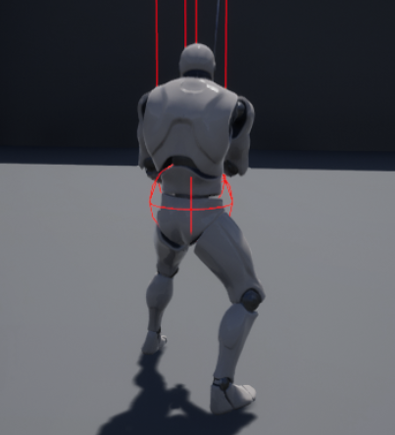
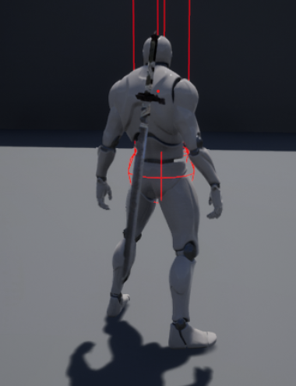
캐릭터
Equip UnEquip

Slide 26
AnimationBP
Unequip
Equip
칼을 집어넣은 상태
칼을 뽑은 상태
Notes:
각 보스의 특징과 로직을 설명드리도록 하겠습니다.
스폰 장소: 버려진 마을, 굴다리 제단, 카타콤 (스샷 추가)
짤막한 스토리: 한 때는 기사였으나 이젠 아님, 망령의 섬에 발을 들인 사람들을 죽이고 영혼을 취해 짱 커짐, 궁극의 존재. 플레이어의 또 다른 자신 (비슷한 스킬을 쓴다)
스킬: 보스들은 모두 2페이즈의 공격 패턴을 가지고 있습니다.
1페이즈는 일반몹과 비슷하지만 (조금 더 강력한) 기본 공격입니다.
2페이즈 활성화는 일정 체력 이하로 내려가면. 각성효과. 특정한 스킬이 활성화됨
마지막 보스인 섬망 만이 1페이즈부터 스킬을 가지고 있습니다.
기사: 암살 내려찍기.
거미: 폭탄 거미 소환
섬망: 번개, 짱 많은 번개.
-> 페이즈와 스킬로 반복적인 지루함을 해결, 난이도를 올림으로써 플레이 시간 증가, 성취감 증가.
주요 스킬 캡쳐 및 보여주기
스킬 로직 설명.

Slide 27
AnimationBP
Unequip
칼을 집어넣은 상태에서의 애니메이션 담당
기본 이동속도가 빠르다
벽을 등반할 수 있다.
이동속도와 방향에 따른 BlendSpace사용
Notes:
각 보스의 특징과 로직을 설명드리도록 하겠습니다.
스폰 장소: 버려진 마을, 굴다리 제단, 카타콤 (스샷 추가)
짤막한 스토리: 한 때는 기사였으나 이젠 아님, 망령의 섬에 발을 들인 사람들을 죽이고 영혼을 취해 짱 커짐, 궁극의 존재. 플레이어의 또 다른 자신 (비슷한 스킬을 쓴다)
스킬: 보스들은 모두 2페이즈의 공격 패턴을 가지고 있습니다.
1페이즈는 일반몹과 비슷하지만 (조금 더 강력한) 기본 공격입니다.
2페이즈 활성화는 일정 체력 이하로 내려가면. 각성효과. 특정한 스킬이 활성화됨
마지막 보스인 섬망 만이 1페이즈부터 스킬을 가지고 있습니다.
기사: 암살 내려찍기.
거미: 폭탄 거미 소환
섬망: 번개, 짱 많은 번개.
-> 페이즈와 스킬로 반복적인 지루함을 해결, 난이도를 올림으로써 플레이 시간 증가, 성취감 증가.
주요 스킬 캡쳐 및 보여주기
스킬 로직 설명.

Slide 28
AnimationBP
Equip
칼을 뽑은 상태에서의 애니메이션을 담당한다
기본이동속도가 느려진다
기본공격 ,구르기,회피,막기 가능
스킬사용가능
이동속도와 방향에 따른 BlendSpace사용
Notes:
각 보스의 특징과 로직을 설명드리도록 하겠습니다.
스폰 장소: 버려진 마을, 굴다리 제단, 카타콤 (스샷 추가)
짤막한 스토리: 한 때는 기사였으나 이젠 아님, 망령의 섬에 발을 들인 사람들을 죽이고 영혼을 취해 짱 커짐, 궁극의 존재. 플레이어의 또 다른 자신 (비슷한 스킬을 쓴다)
스킬: 보스들은 모두 2페이즈의 공격 패턴을 가지고 있습니다.
1페이즈는 일반몹과 비슷하지만 (조금 더 강력한) 기본 공격입니다.
2페이즈 활성화는 일정 체력 이하로 내려가면. 각성효과. 특정한 스킬이 활성화됨
마지막 보스인 섬망 만이 1페이즈부터 스킬을 가지고 있습니다.
기사: 암살 내려찍기.
거미: 폭탄 거미 소환
섬망: 번개, 짱 많은 번개.
-> 페이즈와 스킬로 반복적인 지루함을 해결, 난이도를 올림으로써 플레이 시간 증가, 성취감 증가.
주요 스킬 캡쳐 및 보여주기
스킬 로직 설명.

Slide 29
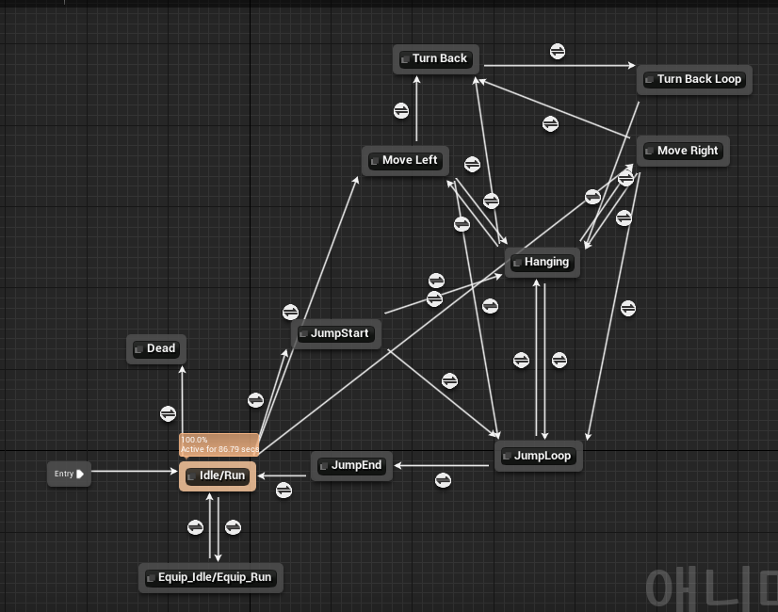
UnEquip
Notes:
각 보스의 특징과 로직을 설명드리도록 하겠습니다.
스폰 장소: 버려진 마을, 굴다리 제단, 카타콤 (스샷 추가)
짤막한 스토리: 한 때는 기사였으나 이젠 아님, 망령의 섬에 발을 들인 사람들을 죽이고 영혼을 취해 짱 커짐, 궁극의 존재. 플레이어의 또 다른 자신 (비슷한 스킬을 쓴다)
스킬: 보스들은 모두 2페이즈의 공격 패턴을 가지고 있습니다.
1페이즈는 일반몹과 비슷하지만 (조금 더 강력한) 기본 공격입니다.
2페이즈 활성화는 일정 체력 이하로 내려가면. 각성효과. 특정한 스킬이 활성화됨
마지막 보스인 섬망 만이 1페이즈부터 스킬을 가지고 있습니다.
기사: 암살 내려찍기.
거미: 폭탄 거미 소환
섬망: 번개, 짱 많은 번개.
-> 페이즈와 스킬로 반복적인 지루함을 해결, 난이도를 올림으로써 플레이 시간 증가, 성취감 증가.
주요 스킬 캡쳐 및 보여주기
스킬 로직 설명.

Slide 30
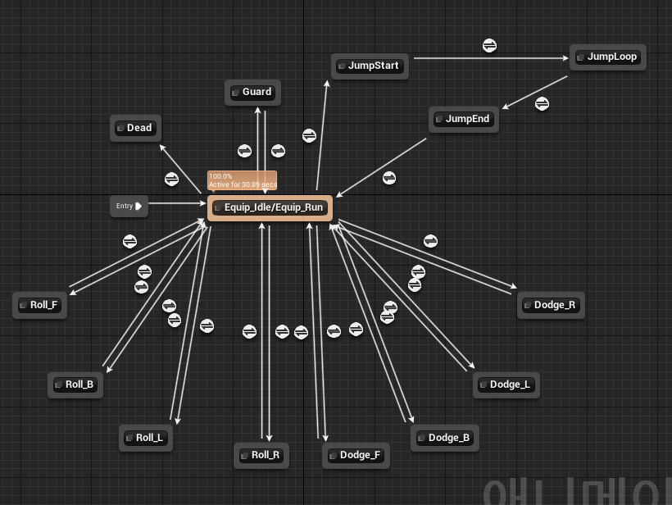
Equip
Notes:
각 보스의 특징과 로직을 설명드리도록 하겠습니다.
스폰 장소: 버려진 마을, 굴다리 제단, 카타콤 (스샷 추가)
짤막한 스토리: 한 때는 기사였으나 이젠 아님, 망령의 섬에 발을 들인 사람들을 죽이고 영혼을 취해 짱 커짐, 궁극의 존재. 플레이어의 또 다른 자신 (비슷한 스킬을 쓴다)
스킬: 보스들은 모두 2페이즈의 공격 패턴을 가지고 있습니다.
1페이즈는 일반몹과 비슷하지만 (조금 더 강력한) 기본 공격입니다.
2페이즈 활성화는 일정 체력 이하로 내려가면. 각성효과. 특정한 스킬이 활성화됨
마지막 보스인 섬망 만이 1페이즈부터 스킬을 가지고 있습니다.
기사: 암살 내려찍기.
거미: 폭탄 거미 소환
섬망: 번개, 짱 많은 번개.
-> 페이즈와 스킬로 반복적인 지루함을 해결, 난이도를 올림으로써 플레이 시간 증가, 성취감 증가.
주요 스킬 캡쳐 및 보여주기
스킬 로직 설명.

Slide 31
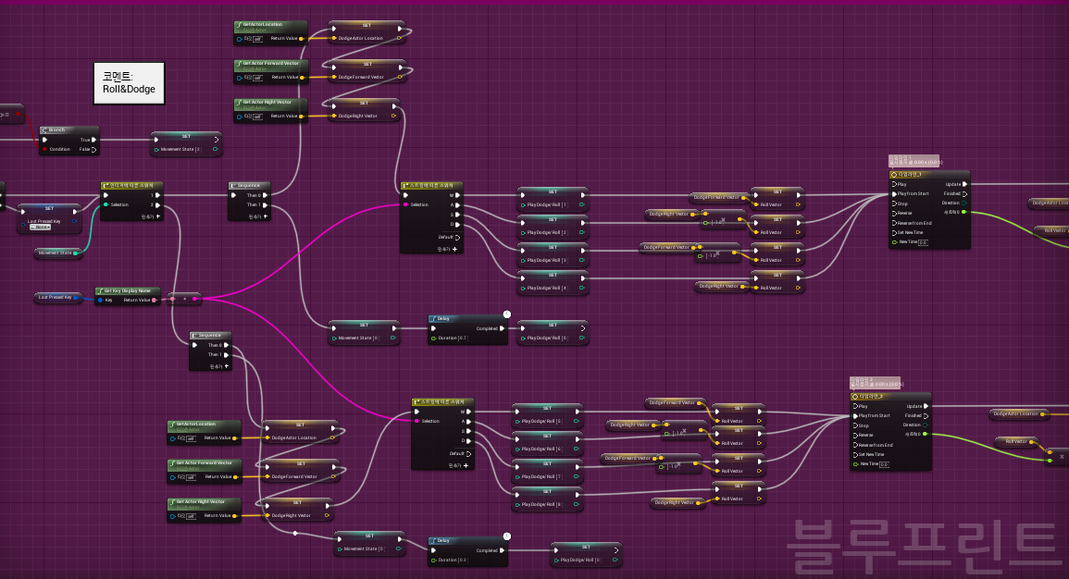
Roll / Dodge
Notes:
각 보스의 특징과 로직을 설명드리도록 하겠습니다.
스폰 장소: 버려진 마을, 굴다리 제단, 카타콤 (스샷 추가)
짤막한 스토리: 한 때는 기사였으나 이젠 아님, 망령의 섬에 발을 들인 사람들을 죽이고 영혼을 취해 짱 커짐, 궁극의 존재. 플레이어의 또 다른 자신 (비슷한 스킬을 쓴다)
스킬: 보스들은 모두 2페이즈의 공격 패턴을 가지고 있습니다.
1페이즈는 일반몹과 비슷하지만 (조금 더 강력한) 기본 공격입니다.
2페이즈 활성화는 일정 체력 이하로 내려가면. 각성효과. 특정한 스킬이 활성화됨
마지막 보스인 섬망 만이 1페이즈부터 스킬을 가지고 있습니다.
기사: 암살 내려찍기.
거미: 폭탄 거미 소환
섬망: 번개, 짱 많은 번개.
-> 페이즈와 스킬로 반복적인 지루함을 해결, 난이도를 올림으로써 플레이 시간 증가, 성취감 증가.
주요 스킬 캡쳐 및 보여주기
스킬 로직 설명.

Slide 32
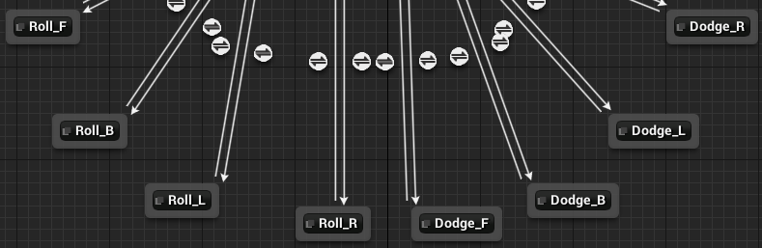
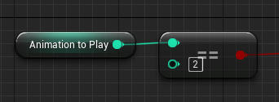
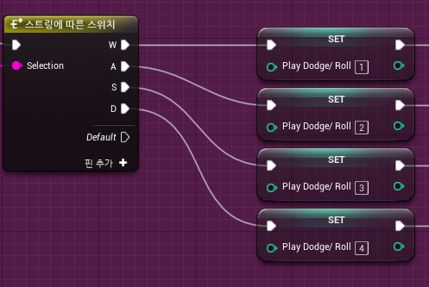
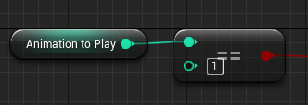
Roll / Dodge
Notes:
각 보스의 특징과 로직을 설명드리도록 하겠습니다.
스폰 장소: 버려진 마을, 굴다리 제단, 카타콤 (스샷 추가)
짤막한 스토리: 한 때는 기사였으나 이젠 아님, 망령의 섬에 발을 들인 사람들을 죽이고 영혼을 취해 짱 커짐, 궁극의 존재. 플레이어의 또 다른 자신 (비슷한 스킬을 쓴다)
스킬: 보스들은 모두 2페이즈의 공격 패턴을 가지고 있습니다.
1페이즈는 일반몹과 비슷하지만 (조금 더 강력한) 기본 공격입니다.
2페이즈 활성화는 일정 체력 이하로 내려가면. 각성효과. 특정한 스킬이 활성화됨
마지막 보스인 섬망 만이 1페이즈부터 스킬을 가지고 있습니다.
기사: 암살 내려찍기.
거미: 폭탄 거미 소환
섬망: 번개, 짱 많은 번개.
-> 페이즈와 스킬로 반복적인 지루함을 해결, 난이도를 올림으로써 플레이 시간 증가, 성취감 증가.
주요 스킬 캡쳐 및 보여주기
스킬 로직 설명.

Slide 33
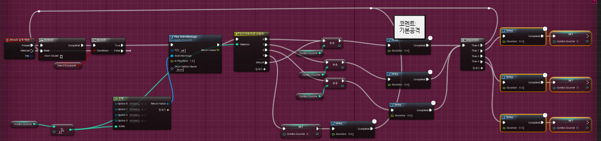
기본 공격
Notes:
각 보스의 특징과 로직을 설명드리도록 하겠습니다.
스폰 장소: 버려진 마을, 굴다리 제단, 카타콤 (스샷 추가)
짤막한 스토리: 한 때는 기사였으나 이젠 아님, 망령의 섬에 발을 들인 사람들을 죽이고 영혼을 취해 짱 커짐, 궁극의 존재. 플레이어의 또 다른 자신 (비슷한 스킬을 쓴다)
스킬: 보스들은 모두 2페이즈의 공격 패턴을 가지고 있습니다.
1페이즈는 일반몹과 비슷하지만 (조금 더 강력한) 기본 공격입니다.
2페이즈 활성화는 일정 체력 이하로 내려가면. 각성효과. 특정한 스킬이 활성화됨
마지막 보스인 섬망 만이 1페이즈부터 스킬을 가지고 있습니다.
기사: 암살 내려찍기.
거미: 폭탄 거미 소환
섬망: 번개, 짱 많은 번개.
-> 페이즈와 스킬로 반복적인 지루함을 해결, 난이도를 올림으로써 플레이 시간 증가, 성취감 증가.
주요 스킬 캡쳐 및 보여주기
스킬 로직 설명.

